Slide 1
Rapport d’activité
2019-2020
CDI
Lycée Français International de Bahreïn

Slide 2




Ma prise de fonctions au CDI
Bilan d’activité 2019 :
très peu de détails sur le travail pédagogique mené précédemment et les perspectives pour les années suivantes.
Nouveau documentaliste :
aucune expérience préalable dans la matière.
Prise de fonctions en septembre 2019
au Lycée Français MLF de Bahreïn.
Bon état affiché du référencement informatique du fonds documentaire : réalité des faits différente du bilan positif
Premier bilan construit sur le modèle de rapports d’activité existant dans d’autres établissements du réseau MLF Monde. Merci !
Autoformation
aux outils informatiques (BCDI, cdiStat) pour arriver à établir des références utilisables et parlantes.
Peu ou pas d’indicateurs ou comptes rendus chiffrés pour les années précédentes

Slide 3
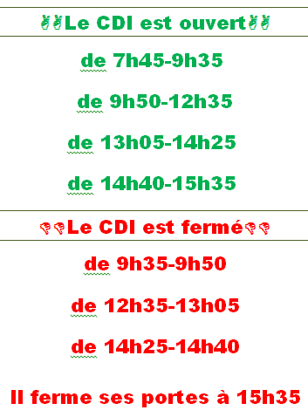
Accueil des élèves et fréquentation
    Temps d’accueil des élèves pendant la semaine
  Les horaires d’ouverture sont restés les mêmes que les années précédentes durant toute cette année scolaire.
Le CDI était ouvert tous les jours du dimanche au jeudi de 7h45 à 15h35.
Pour éviter une trop grande circulation des élèves dans les couloirs aux recréations, le CDI reste fermé aux recréations du matin de 9h35 à 9h50 et de l’après-midi de 14h25 à 14h40.
La pause méridienne est assez courte : selon leur emploi du temps, les élèves disposent de 55 minutes pour prendre leur repas soit à 10h45, soit à 11h40.
Le CDI reste donc ouvert sans discontinuer de 9h50 à 12h35, mais il ferme pour la pause déjeuner du documentaliste de 12h35 à 13h.
Les heures de permanence pendant la journée et la pause méridienne sont des temps d’accueil libre : après inscription à la Vie scolaire, les élèves peuvent monter à l’étage et s’installer au CDI. Un point quotidien est fait avec la Vie Scolaire pour vérifier avec le Documentaliste quels élèves ont fréquenté effectivement le CDI.
Pendant la pause méridienne, les élèves arrivent de façon perlée au CDI après avoir mangé, joué au foot, discuté avec les camarades. La position du CDI à l’étage, loin de la cour et de la Vie scolaire rend difficile le contrôle de la circulation des élèves, ceux-ci ayant la possibilité de trainer en route, de s’arrêter aux toilettes.
Temps d’accueil des élèves pendant la semaine
Tous les jours du dimanche au jeudi de 7h45 à 15h35.
Inscription à la Vie scolaire puis montée à l’étage.
Position du CDI loin de la cour et de la Vie scolaire :
contrôle difficile de la circulation des élèves
Pas d’élèves dans les couloirs aux inter-cours
CDI fermé aux récréations du matin et de l’après-midi
Pause méridienne de 55’ décalée selon les classes
(10h45 ou 11h40) : temps d’accueil privilégié au CDI

Slide 4
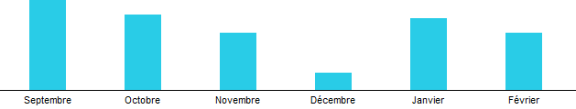

Fréquentation du CDI
Public d’habitués.
Utilisation du logiciel CDI Stat.
Nouvelle habitude vite prise par les élèves
Limite d'accueil par heure : 30 élèves (ou un peu plus).
Tout au long de l’année
93 jours d’ouverture au public (de septembre 2019 à février 2020)
6130 élèves sont venus au CDI
Moyenne de 66 élèves par jour.
Très forte variation de fréquentation selon les mois :
températures plus chaudes en septembre - octobre 2019
ouverture du Foyer des élèves (possibilités accrues de détente)
mois de décembre très court

Slide 5
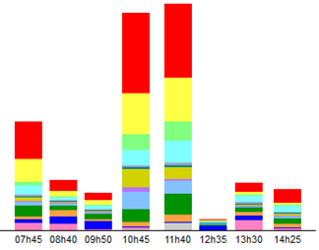
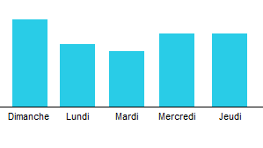
Fréquentation par jour et par heure
CDI utilisé comme salle de permanence
→ première ou dernière heure de la journée
→ pause méridienne
Jours les plus fréquentés :
dimanche et jeudi
On vient au CDI pour faire le travail
juste avant ou juste après le week-end.

Slide 6
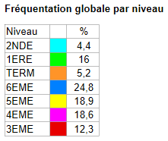
Fréquentation par classe
Très variable selon les classes
Élèves de la Sixième à la Quatrième viennent très souvent pour des activités assez variées.
Sixième : régularité exemplaire chez quelques élèves.
Sauf 6e C peu souvent au CDI.
Cinquième :
champions de la fréquentation.
Majorité des passages :
petit groupe de 7 - 8 élèves.
Troisième :
assez régulièrement, mais
3e B beaucoup moins que 3e A.
Quatrième : souvent et régulièrement.
Le fait marquant :
Très faible fréquentation des élèves de Seconde.
3 fois moins nombreux que les élèves de Troisième.
Beaucoup n’y viennent jamais.
Peu de passages dans la semaine et dans l’année
Fréquentation concentrée
sur quelques rares élèves.
Première
Terminale :
travail à plusieurs dans la salle réservée.

Slide 7
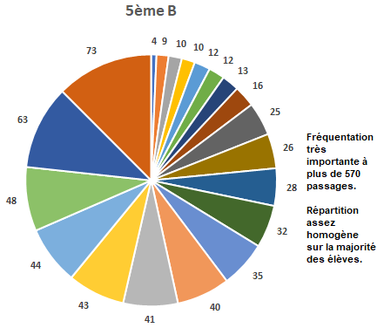
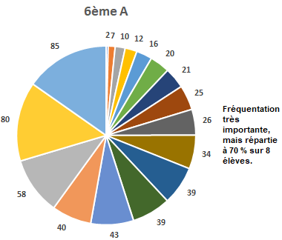
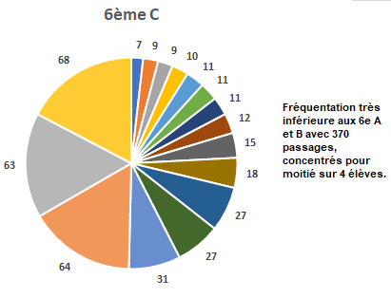
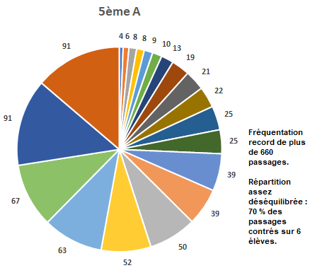
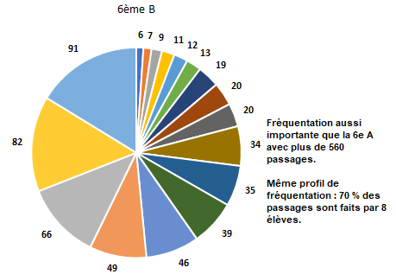

Slide 8
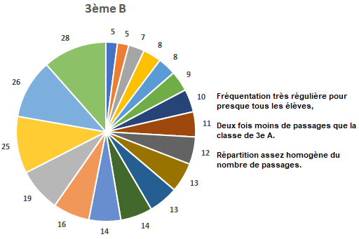
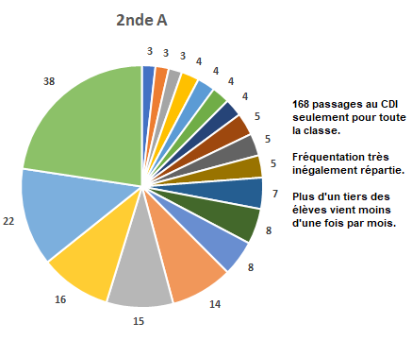
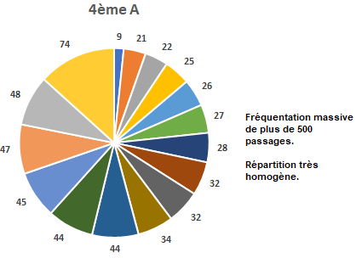
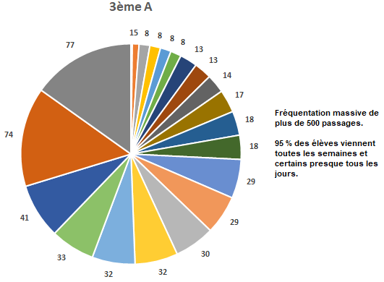
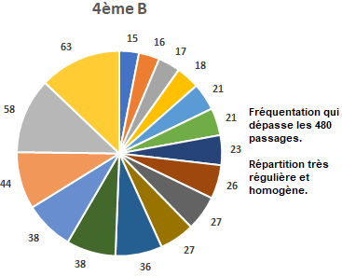
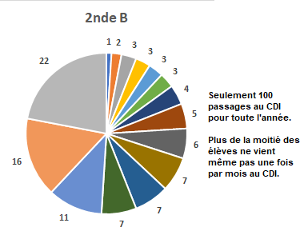

Slide 9
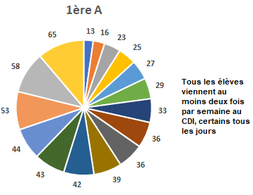
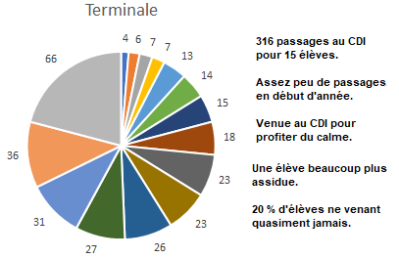
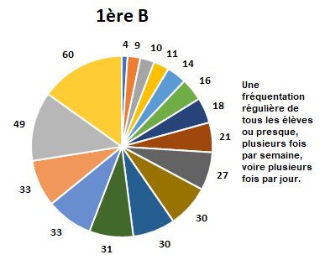
Actions à mener
Veiller à ce que tous les élèves viennent
au moins une fois par mois
au CDI pour en découvrir les ressources,

Slide 10
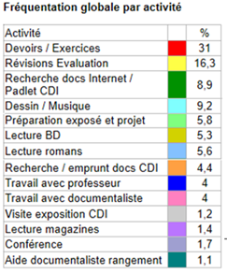
Les activités au CDI
La plupart des élèves vient
réviser avant un contrôle,
préparer un travail personnel ou en petit groupe,
lire des bandes dessinées et plus rarement des périodiques.
se détendre
Autorisation des ordinateurs, tablettes ou téléphones portables Travail personnel ou détente.
Jeux en ligne, messenger, textos interdits
Pause du midi : moment privilégié pour emprunter et restituer des documents.

Slide 11
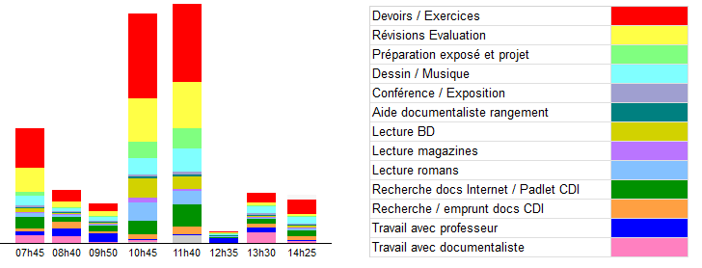
Travail personnel
Plusieurs espaces : grande salle (tables de classe, tables hautes), petites salles fermées et vitrées pour un exposé, des exercices ou un entrainement oral et musical.
Lecture (sur fauteuils et canapés)
+ BD et magazines lus sur place (peu à la maison)
+ Lecture au CDI des lectures suivies proposées en classe
+ Peu de recherche spontanée dans le fonds documentaire.
Recherche de documents
Ressources en ligne (par moteurs de recherche)
Peu de familiarité avec les ressources papier disponibles.

Slide 12
Activités annexes
Activités de détente : repos (musique, dessin, collages, pliages), jeux et informations / anecdotes des Padlet.
Aide du documentaliste dans son travail : indexation, couverture et rangement des livres.
Activités culturelles : expositions du CDI et conférences du midi (conférences TAC)
Information et éducation à l’orientation
Pas de "coin orientation" (magazines, livres) bien défini, mais Padlet spécifique "orientation"
Activités négligées à développer
Travail en classe complète :
Peu de classes viennent au CDI, sauf pour des emprunts (anglais / arabe) ou une visite d’exposition,
Pas de séances à l’emploi du temps dédiées à l’initiation à la recherche documentaire, ou à l’éducation aux médias et à l’information.

Slide 13
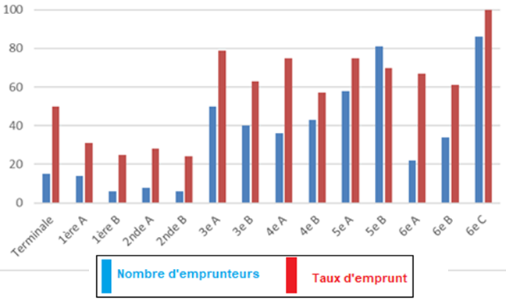
Le prêt de documents
Contexte particulier de fermeture totale de l’établissement :
aucun prêt de mars à juin 2020.
Le taux d’emprunt
Utilisation de BCDI seulement depuis septembre 2019 pour la gestion du prêt.
Abandon du système de petits cartons,
Pas de statistiques d’emprunt avant 2019.
Grande disparition des documents.
Nombre total de prêts : 500
Assez peu pour un établissement de 250 élèves.

Slide 14


Vision positive : 145 emprunteurs sur 250 → 60% des élèves.
Vision négative : 100 élèves n’ont jamais rien emprunté.
• 30% : un seul document pour toute l’année.
• 45 % : entre 2 et 5 documents.
• 8 % : entre 6 et 10 documents.
• 6 élèves : entre 10 et 20 documents.
• Une élève : 30 documents (5 % de tous les emprunts)
Le nombre de prêts diminue peu à peu
entre la 3ème et la Terminale.
Les élèves des classes de lycée empruntent le moins.
25 % des élèves de chaque niveau
ont emprunté au moins un livre.
45 % des prêts pour 20 élèves.
Taux d'emprunt très supérieur pour ceux venant en classe entière emprunter un livre (speedbooking, …)

Slide 15
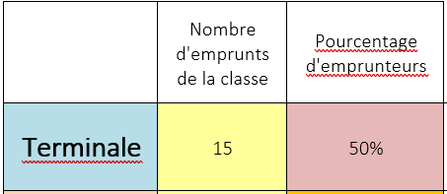

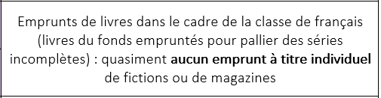
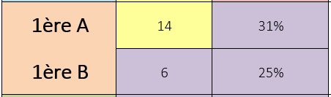
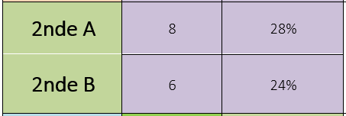
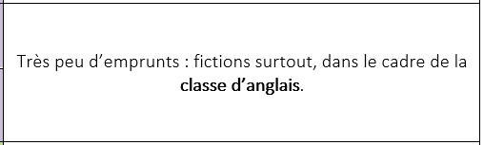
Les emprunts au lycée

Slide 16
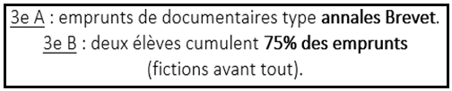
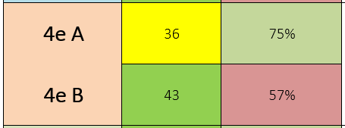
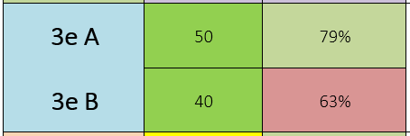
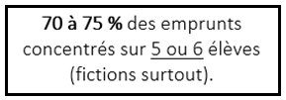
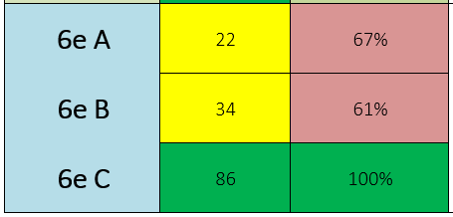

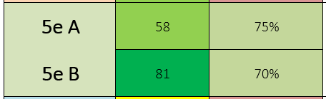
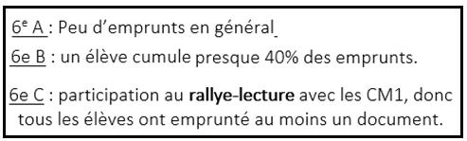
Les emprunts au collège

Slide 17
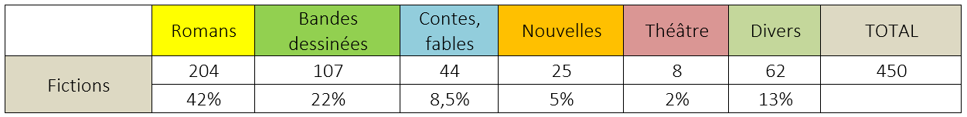
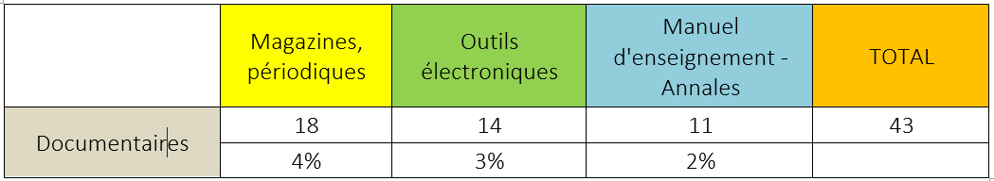
La nature des prêts
Essentiel des prêts (92%) : livres de fiction (surtout bandes dessinées et romans).
Très peu de livres empruntés par les élèves de lycée : section « Lectures Lycée » très négligée.
Ouvrages les moins empruntés : recueils de poésie et pièces de théâtre.
Ouvrages documentaires
peu ou pas empruntés
• Magazines lus sur place, lors de la pause méridienne, presqu’exclusivement par les élèves les plus jeunes.
• Peu de consultation et pas d’emprunt des ouvrages documentaires. Encyclopédies en ligne ou premier site internet venu.
Mise à jour du fonds documentaire : progression espérée du nombre et du taux d’ouvrages empruntés.

Slide 18
Aménagement de l’espace
Constat : espace vaste et froid, pas mis en valeur utilement.
Objectif : mieux identifier les usages et les pratiques.
Dégager l’espace et le champ de vision
Affiches retirées des
baies vitrées : meilleur contrôle de visu des élèves dans les salles vitrées.
Etagères des BD et magazines déplacée : plus grande visibilité, consultation et circulation
bien meilleure
Grande étagère des fictions
déplacée pour libérer le champ de vision depuis le bureau.
Bureau du documentaliste réaménagé : bien voir et être vu
Nouvelle disposition des tables pour le travail en groupe
S’asseoir différemment selon les usages (lecture, musique ou devoirs).
Nouveaux espaces de lecture
confortables et accueillants :
à l’entrée près des
livres d’arabe et d’anglais
près de l’étagère des
BD et magazines.
Nouveau mobilier :
2 tables et 8 chaises hautes, trois poufs, un canapé, 3 tables basses, 2 fauteuils bas et deux fauteuils moyens.
Confort de lecture et de travail

Slide 19
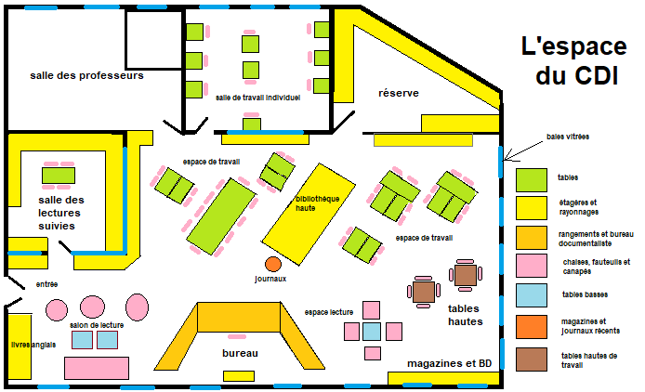

Slide 20
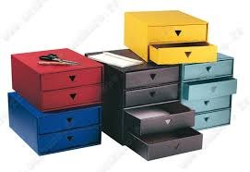



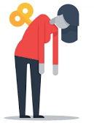
Gestion du fonds documentaire
Bilan et remise en état
3 types de situations :
Aucun inventaire ni aucun dépouillement jusqu’en 2019
Classement / indexation / dépouillement / couverture / étiquetage avec code-barres
Document présent en rayon mais pas répertorié du tout.
Livres d’arabe et d’anglais / DVD / tablettes / calculatrices
Les magazines
Document présent en rayon
mais pas totalement / pas correctement répertorié.
Nombreux ouvrages de fiction en plusieurs exemplaires / livres de lecture en série / manuels papier
Collections totalement indexées
« Club » / « Current » / « I Love English » / « Today in English » en anglais,
« Okapi » / « Reportero doc » en espagnol,
« Histoire Junior » / « Géo Ado »
Collections partiellement indexées
« Philosophie magazine » / « Alternatives économiques » / "Courrier International"
« Je Bouquine » / « Okapi » / « Phosphore »
« Science et Vie Junior » / « Pour la Science »
Document présent dans la base et en rayon, correctement indexé, pourvu d’un code-barre.
Tous les ouvrages revus et indexés cette année.
Collections non encore indexées
« Dada » / « Cosinus » / « Le petit Léonard »

Slide 21
Les oeuvres de fiction
Différence énorme entre état réel (en rayons)
et état supposé (base documentaire).
Abandon du classement alphabétique.
Séries de lecture suivies
145 titres pour le français, l’anglais et l’arabe,
soit environ 4100 exemplaires,
Pas tous encore répertoriés au catalogue informatisé,
Classement par genres
Lectures collège (œuvres d’accès facile)
Lectures lycée (œuvres d’un niveau plus difficile)
Histoires et aventures (fictions ou récits historiques)
Mythes, contes et légendes
Fantastique, Science-Fiction
Policier, thriller
Poésie / Théâtre / Biographies
Tous les titres empruntés en 2019-2020
par les professeurs pour leur classe sont :
enregistrés dans la base
munis d’un code-barres individuel
Référencement progressif des titres de lectures suivies restants ,
en fonction des demandes des professeurs.
Référencement intégral et progressif des
titres en anglais et en arabe
pour uniformiser peu à peu la base.
Bandes-dessinées
toutes couvertes, munies d’un code-barres et référencées.
Classement en sous-catégories :
divers / humour / histoire / aventures / contes et légendes
Installation en juin 2020 d'une petite étagère pour accueillir les BD
format poche (type manga)

Slide 22
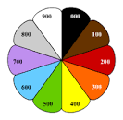
Les ouvrages documentaires
Mise en cohérence progressive de la base documentaire.
Nombreux “faux ouvrages documentaires” dans la base :
Ex. : classiques en éditions adaptées pour collège
Amélioration dans la
cohérence de la base documentaire :
meilleure adéquation
avec la réalité du fonds.
Liste fiable pour récolement et désherbage en règle
Bilan de l’état actuel du fonds
4696 documents de fiction
(dont 2655 exemplaires de séries et 323 BD),
2510 documents documentaires
(dont 608 manuels, 626 périodiques,
295 outils électroniques).
Revente des livres désherbés
lors de la Bourse aux Livres du CDI.

Slide 23
Les abonnements aux services et magazines
Canopé SolDoc
Services de gestion documentaire
Abonnement actuel aux « Mémonotices » (notices en ligne pour indexation des documents nouveaux)
Abonnement envisagé : « Mémofiches » (dépouillement des magazines)
Services d’accès à des ressources en ligne pour les élèves
Abonnement envisagé au service
« Mémodocnet »
(sélection de sites Web
adaptés aux élèves)
Ecole des Loisirs
Deux sélections annuelles de 8 livres :
Supermax (11 à 13 ans) / Médium (4e / 2nde).
Magazines
Acheminement
problématique
des magazines
Bayard / Milan
Abonnements actuels
Histoire Junior / Je Bouquine / Okapi / Phosphore / Science et Vie Junior / Current (en anglais) /
Club (en anglais) / Vocable Espagnol / Courrier International / Alternatives Économiques
Abandon des abonnements aux magazines
« Pour la Science »,
« Tangente »
« Philosophie Magazine »
(peu consultés)

Slide 24

Budget, équipement et politique documentaire
Bonnes conditions de fonctionnement, d'enrichissement et de renouvellement du fonds documentaire
Budget de 2800 euros :
• matériel de bureautique courant
• nouvelles acquisitions
• abonnements.
Equipement mobilier financé par le lycée sur d'autres crédits.
Politique d’acquisition de nouveaux ouvrages
Actualiser le fonds, combler les manques et satisfaire les suggestions et besoins des élèves et professeurs.
Bourse aux livres
(Journée Portes Ouvertes)
Dons de livres de professeurs et des familles + stock de livres anciens ou en surnombre au CDI
Recette : 320 dinars BH
Financement annexe du CDI (mobilier, livres, …).
Commande en fin d’année 2019 par le biais du Comité de Parents et d’un libraire libanais.
38 ouvrages
- BD : Aventures / Contes Légendes / Documentaires Histoire / Humour
- Documentaires en Histoire - Géographie / Musique / Sciences

Slide 25
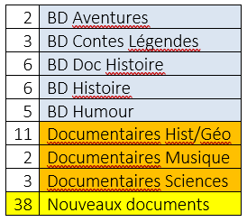
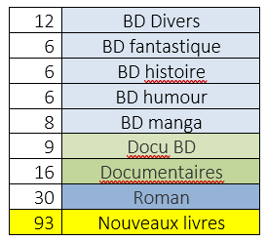
Comment choisir les nouveaux livres ? Quelles priorités à court et long terme ?
Priorité : actualisation du fonds en littérature et bande dessinée jeunesse.
Grande attente par les élèves
Une base de travail très riche
Suggestions des élèves et des collègues,
Conseils de lecture des magazines jeunesse,
Palmarès des prix littéraires jeunesse.
Manques en ouvrages documentaires.
Ex, : fausses informations, écologie, féminisme, engagement citoyen, témoignages et récits de personnalités
Acquisitions 2019
Acquisitions 2020
Renouvellement à poursuivre en ouvrages documentaires après état des lieux et désherbage
Livres en anglais / arabe
Fonds très ancien : plan d’équipement pluriannuel nécessaire
Etablir une liste d'ouvrages intéressants en concertation avec les équipes enseignantes

Slide 26
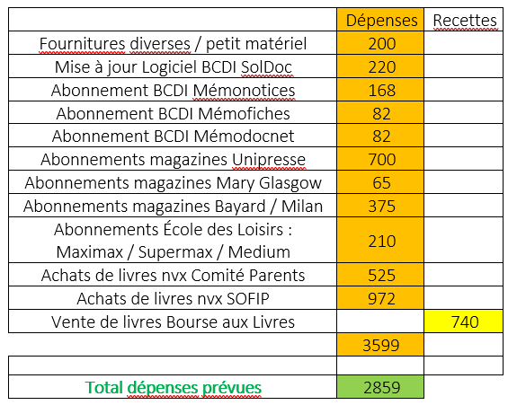
Budget prévisionnel
2020 – 2021

Slide 27
Activités pédagogiques et formation des élèves
Aide à la recherche documentaire
Pas de séances inscrites à l'emploi du temps.
Séances 6e :
quelques séances en classe entière
Se repérer dans le CDI / Chercher un document / Exploiter ses recherches
Séances 5e
Apprendre à bien chercher sur Internet : recherche, sélection, répertoire des informations, résumé, illustrations, sources, …
3 Padlets du CDI
Proposer des des sources d’information déjà triées pour éviter de surfer inutilement
Padlet Sites sélectionnés
dernières informations du CDI, sites internet utiles pour s’informer, lire, jouer, réviser, s’entrainer, découvrir, se détendre …
http://bit.ly/padletcdi2
Padlet Orientation
informations pour s’orienter, astuces actualisées sur les métiers, les études, les universités, … http://bit.ly/padletcdi3
Padlet Anecdotes
compositeurs, musiciens, artistes, scientifiques, économistes et sociologues, événements et personnages historiques. http://bit.ly/padletcdi1

Slide 28
Un CDI lieu d’exposition, de rencontre et de culture
Expositions au CDI
« Bien s’alimenter » (Semaine du gout)
Le « Blob, ni végétal ni animal » (Halloween)
« Dia de los Muertos »
« Ile au Trésor » (cartes aux trésor)
Traditions de Noël / Bonne Année
Concours d’art Fondation Royale
Deux expositions annulées :
Semaine de la Presse à l’École
Femmes scientifiques.
Une animation annulée :
Tw’haikus (poèmes japonais)
Conférences TAC
(T’es Au Courant)
Professeur ou Élève
Sujet de son choix
Un jour de la semaine A midi.
Conférences et débats
Le cor d’harmonie (musique)
Les 5 solides de Platon (géométrie)
Création poétique (haikus japonais)
Le design graphique et les logos
L’Andalousie
Les langues de France
Les langues rares dans le monde
Débats (classes de musique) : deux classes de 4e
Echanges 5 minutes par groupes de 6 ou 8 élèves
Sujet imposé (musique moderne / musique ancienne).
Défendre son point de vue face à ses détracteurs.

Slide 29
Le club lecture
Editions Rageot : livres en avant-première.
Niveau 6e-5e / Niveau 4e/3e.
12 élèves de 6e à la 4e
Rendez-vous hebdomadaire le jeudi midi
Lecture à haute voix en commun.
Fiches et avis de lecture.
Sélections thématiques et périodiques
de livres et de magazines
La promotion de la lecture
Une fois par mois :
Livres de rentrée
Le gout, l’alimentation, la cuisine Contes et légendes
Noël et Hiver
Japon
Fiche de lecture :
« J’ai aimé ce livre ! Tu devrais le lire ! »
Speed-booking
Lectures en
anglais ou arabe
Fiche distribuée à chaque emprunteur
Donner son avis sur la lecture faite
Motiver les autres à lire ce livre.
Avis affichés dans le CDI
A développer :
chroniques de la webradio.
Classes de CM2 et de 6e
Choix d'un livre par les 6e
Lecture en entier
Présentation orale aux CM2.
Vote des CM2 pour la meilleure présentation
Choix d'un livre par les CM2
Sélections avec le professeur
Halloween
Roald Dahl
Contes et Légendes
Histoires adaptées

Slide 30
Activités pédagogiques
Séances d’initiation
à la recherche documentaire et de l’information
Priorité aux 6e et 5e
Partenariat avec les professeurs
en lien avec leurs travaux respectifs.
Au moins une visite par mois
pour chaque classe
Un professeur vient avec la classe
On prend 5 ou 10 minutes en fin d’heure
On propose des sélections de magazines, BD, livres.
Perspectives
et projets
2020-2021
Programmation en
Education aux Médias et à l’Information
Par cycle et par niveau
Intégrée au projet d’établissement
Travail de longue haleine
Collaboration et réflexion entre collègues
Partenariat avec le documentaliste.

Slide 31
Promotion de la lecture et de la culture
Rallye lecture interclasses / inter-degrés (speed-booking ?)
Club lecture plus en lien avec les professeurs de français / d’anglais
Boite à livres en libre-service (dépôt et emprunt libre)
Chroniques de lecture diffusées par E-sidoc, la webradio, …
Livres audio / numériques en libre-accès dans le CDI.
Sélections thématiques de documents, via e-sidoc
Séances de ciné-club en partenariat avec l’Institut Français

Slide 32
Activités de gestion du fonds et d’aménagement de l’espace
Inventaire et désherbage des documentaires.
Indexation des DVD et des séries de lecture restantes
Installer les modules BCDI Web et mettre en service E-sidoc
Réserver la gde salle vitrée au travail individuel au calme
Classer les magazines dans des boites par titre et par année
Équiper les chaises métalliques de patins (niveau sonore moindre).

Slide 33
Merci pour votre attention !

